Slide 1
KONTEKS KOMUNIKASI

Slide 2
KONTEKS KOMUNIKASI
Komunikasi manusia selalu berlangsung dalam konteks ;
Komunikasi pribadi
Komunikasi kelompok
Komunikasi organisasi
Komunikasi publik
Komunikasi massa

Slide 3
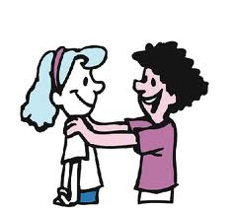
1. KOMUNIKASI PRIBADI : a. Intrapersonal Communication b. Interpersonal Communication Joseph S. Devito
“Proses pengiriman & penerimaan pesan2 antara 2 orang atau diantara kelompok kecil orang-orang dengan beberapa efek & beberapa umpan balik “SEKETIKA”
→Terjadi dialog
→Dpt tjd scr horizontal maupun vertikal
→Biasanya face to face
→Immediate feedback

Slide 4
2. KOMUNIKASI KELOMPOK
Komunikasi yang terjadi diantara
sejumlah orang (> 2 orang)
→ immediate feedback
→ kelompok kecil (s/d 20 org) atau
kelompok besar (s/d 50 org)
→ ada homogenitas

Slide 5
3. KOMUNIKASI ORGANISASI
Komunikasi dalam suatu organisasi
→ dapat vertikal, horizontal, diagonal

Slide 6
4. KOMUNIKASI PUBLIK
Komunikasi di hadapan publik; retorika,
pidato, pemberian informasi,dll

Slide 7
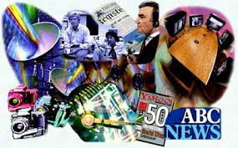
5. KOMUNIKASI MASSA
Komunikasi menggunakan media massa;
cetak, elektronik, dll
Tujuan ; mencapai sasaran yang sangat
luas
→ heterogenitas audience

Slide 8
Minggu depan….
Komunikasi personal
~ Intra Personal
~Inter Personal

